Slide 1

算法总结—数学问题
计1904--焦雨薇
答辩人：同学社 导师：同学社

Slide 2
素数
01
要点
02
质因子分解
03
大整数运算
04
组合数

Slide 3
01
素数
注意：1既不是素数也不是合数
素数表的获取
筛选法
1.前提已知最小的素数，比如说2；
2.从小到大依次将2的倍数删掉；
3.之后3没有被删掉，再依次将3的倍数删掉；
重复进行，最后留下的就是素数

Slide 4
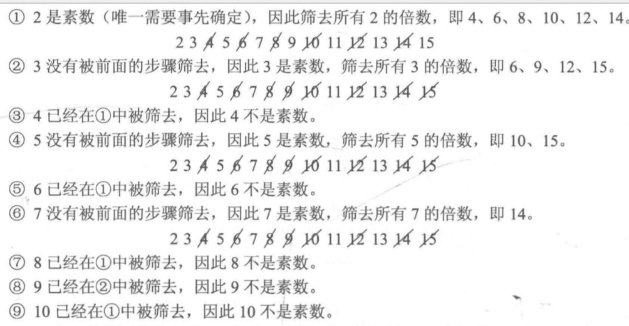

Slide 5
#define max 101//表长
int Prime[max];//定义数组存放素数
int n=0;// 定义素数个数
bool p[max]={0};//i为素数时，p[i]为false，否则p[i]为true
void find_Prime()//判断是否素数
{
for(int i=2;i<max;i++)//需要先确定第一个素数
{
if(p[i]==false)//说明i是素数,找到一个素数
{
Prime[n++]=i;//将i存入数组中
for(int j=i+i;j<max;j+=i)
{
p[j]=true;//i的倍数全部是合数，使p[j]为true
}
}
}
}
核心代码

Slide 6
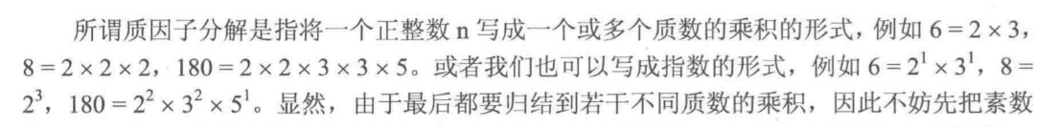
02
质因子分解

Slide 7
找出因子种类数和每个因子出现的次数
思路：
结构体
struct factor
{
int x;//定义因子
int number;//因子对应个数
};

Slide 8
for(int i=0;i<n&&Prime[i]<=m;i++)//找出从2到m所有满足的质数
{
if(m%Prime[i]==0)//找到一个因子
{
fac[j].x=Prime[i];//将因子存入结构体中
fac[j].number=0;//初始化数量为0
while(m%Prime[i]==0)//算出因子个数
{
fac[j].number++;
m/=Prime[i];
}
j++;//该因子找完，找下一个因子
}
}

Slide 9
03
大整数
大整数的存储
大整数的运算

Slide 10
大整数的存储
struct bign
{
int length;//长度
int d[1000];//定义数组存放
bign()//结构体初始化操作，成员函数
{
length=0;
memset(d,0,sizeof(d));//结构体数组初始化为0
}
};
用数组存储，整数的高位存储到数组的低位，整数的地位存储数组的高位。
大整数的存储，为了便于获取大整数的长度，用结构体来定义
memset函数，string.h头文件。memset函数使用的是按字节赋值，即对每个字节赋同样的值。

Slide 11
大整数的运算
加法
1
2
减法
3
乘法
除法
4

Slide 12
核心代码
大整数的运算
bign sub(bign a,bign b)//相减操作 a-b
{
bign c;//定义存储相减后结果
for(int i=0;i<a.length||i<b.length;i++)
{
if(a.d[i]<b.d[i])//不够减
{
a.d[i++]--;
a.d[i]+=10;
}
c.d[c.length++]=a.d[i]-b.d[i];//减法结果
} while(c.length-1>=1&&c.d[c.length-1]==0)
c.length--;//防止出现0078这种情况，去除高位0，同时至少保留一位最低位
return c;
}
1
减法
将该位上的两个数字相减，不够减向高位借1，本位加10。
注意舍弃高位多余0 的情况，如0078；

Slide 13
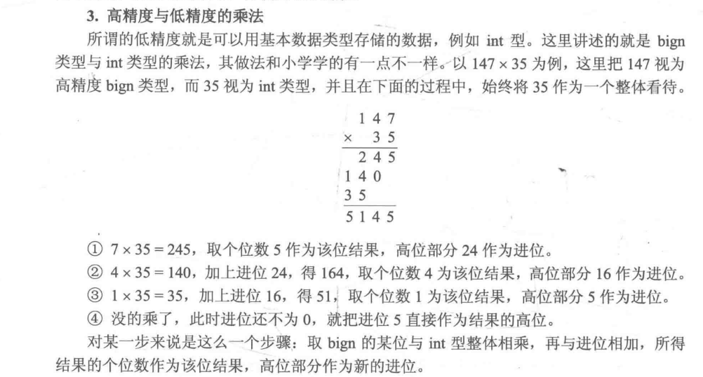
大整数的运算

Slide 14
大整数的运算
bign multi(bign a,int b)//乘法操作
{
bign c;
int carry=0;//进位
for(int i=0;i<a.length;i++)
{
int temp=a.d[i]*b+carry;//本身的位置加上进位
c.d[i]=temp%10;//个位作为结果
carry=temp/10;//高位部分作为新的进位
}
while(carry!=0)//与加法进位不同，乘法进位可能不止一位
{
c.d[c.length++]=carry%10;
carry/=10;
}
return c;
}

Slide 15
04
组合数

Slide 16
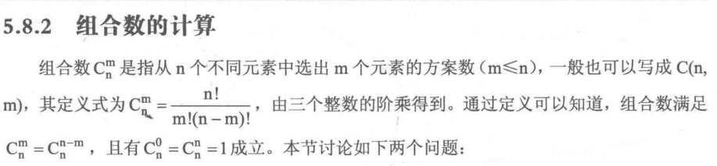
递归和递推

Slide 17
递归和递推
1.递推--从已知到未知，从小到大
（比如每天胖一斤，一个月后就胖了30斤）
2. 递归--从未知到已知，从大到小，再从小到大
（即一步步分解一个小目标，然后通过完成一个个小目标，
去完成一个大目标）
n!=1*2*3*...n—递推
n!=n*(n-1)!—递归

Slide 18
简单方法—递归
从未知到已知
long long res[67][67]={0};
long long c(long long n,long long m)
{
if(m==0||m==n)return 1;//边界条件
if(res[n][m]!=0)return res[n][m];//防止反复计算
return res[n][m]=c(n-1,m)+c(n-1,m-1);//递归
}

Slide 19
简单方法—递推
从已知到未知
const int n=60;
void cal()
{
for(int i=0;i<=n;i++)
res[i][0]=res[i][i]=1;//初始化边界，赋值
for(int i=2;i<=n;i++)
{
for(int j=1;j<=i/2;j++)//因为过了i/2与前面对应的一样
{
res[i][j]=res[i-1][j]+res[i-1][j-1];//递推计算
res[i][i-j]=res[i][j];//c(i,i-j)=c(i,j)
}
}
}

Slide 20
分享结束，谢谢大家！

